Slide 1
Plateforme automatisee de detection de vulnerabilites web
SAST - DAST - SCA + mecanisme personnalise + metriques + CI/CD
Abderrahmen ABDELJALIL
Ecole Polytechnique Sousse - Securite des Applications Web & Email
Soutenance - 11/11/2026
Notes:
BONJOUR ET BIENVENUE. Je vais vous presenter notre projet : une plateforme automatisee de detection de vulnerabilites d applications web. L idee centrale est simple : aucun outil de securite n est complet, alors nous en avons combine quatre - SAST, DAST, SCA et un mecanisme personnalise - puis nous les avons evalues metriquement contre un referentiel de verite. Tout est automatise et reproduit via GitHub Actions. Duree estimee : 12 a 15 minutes.

Slide 2
Contexte & objectifs
Concevoir une solution reproductible qui automatise la detection ET l evaluation
• Combiner SAST (code statique), DAST (execution) et SCA (dependances) dans une meme plateforme
• Evaluer la capacite REELLE de chaque outil a detecter les vulnerabilites presentes (ground truth issue des TP1-TP4)
• Centraliser les resultats dans un format unique, automatiser via CI/CD et produire des rapports exploitables
• Apport personnel : un mecanisme de detection complementaire (regles Semgrep + authz_checker BOLA/BFLA)
• Livrables : environnement deploie, pipeline automatise, metriques, rapport et presentation
Notes:
NOTRE PROBLEME : les outils de securite existent, mais personne ne sait ce qu ils detectent vraiment. Nous repondons a trois questions : 1) qu elles vulnérabilites sont reellement presentes dans l application ? 2) quels outils les trouvent, lesquels les ratent ? 3) comment automatiser tout cela dans une pipeline reproductible ? Le ground truth - le referentiel de verite - est construit A PARTIR DES TP du module : c est ce qui rend l evaluation objective. Prenez note du mot cle : EVALUER, pas juste scanner.

Slide 3
Architecture de la plateforme
Un depot Git, un deploiement, un scan, un rapport
• Cibles Docker : Juice Shop (:3000) - crAPI (:8888) - Roundcube (:8080) + SonarQube (:9000)
• Scanners : Semgrep (OWASP + regles custom) - SonarQube - OWASP ZAP (Automation Framework) - Trivy - npm audit
• Orchestration : run_sast / run_dast / run_sca / run_all -> results/<date>/ archives horodatees
• Normalisation : normalize.py convertit 7 outils dans un schema JSON unique
• Evaluation : metrics.py confronte les findings au ground truth -> TP / FN / Recall / Precision
• CI/CD : GitHub Actions a chaque push -> SAST + SCA + artefacts + branche results
Notes:
ARCHITECTURE EN COUCHES. En bas, les trois applications cibles en Docker, verifiees par des healthchecks. Au milieu, les sept sources de donnees - cinq outils standards plus nos deux contributions. En haut, la couche d orchestration : un script par type de scan, puis NORMALISATION dans un schema commun - c est la brique cle qui rend la comparaison possible - puis METRIQUES contre le ground truth. Tout est versionne dans Git, tout est horodate : c est ca la reproductibilite.

Slide 4
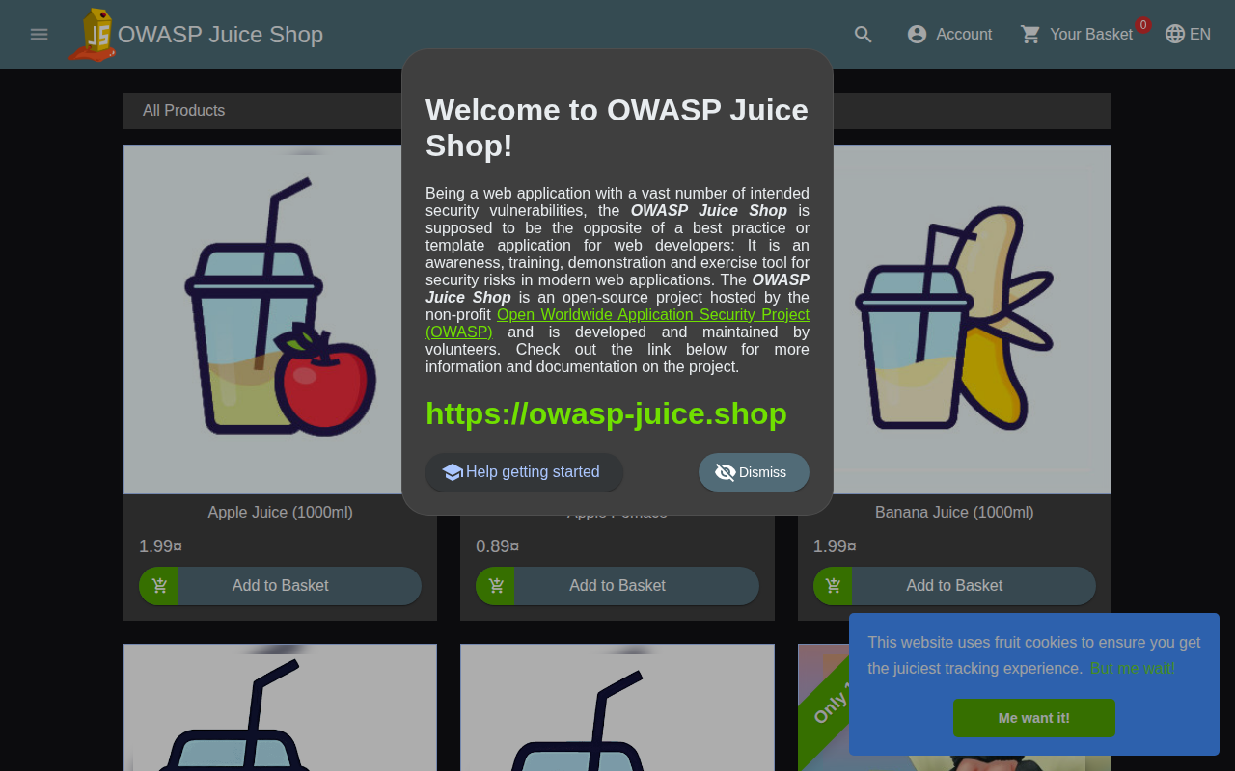
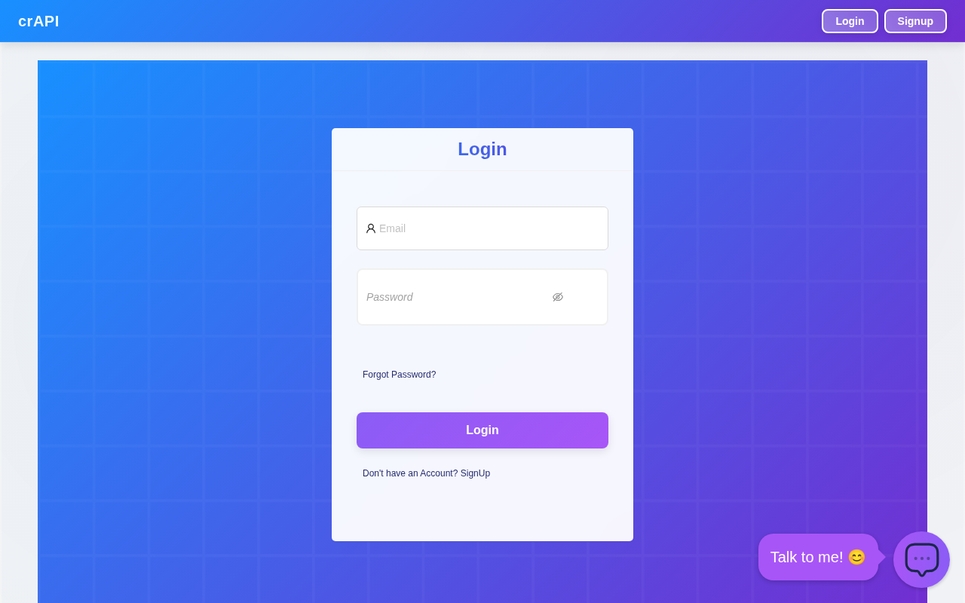
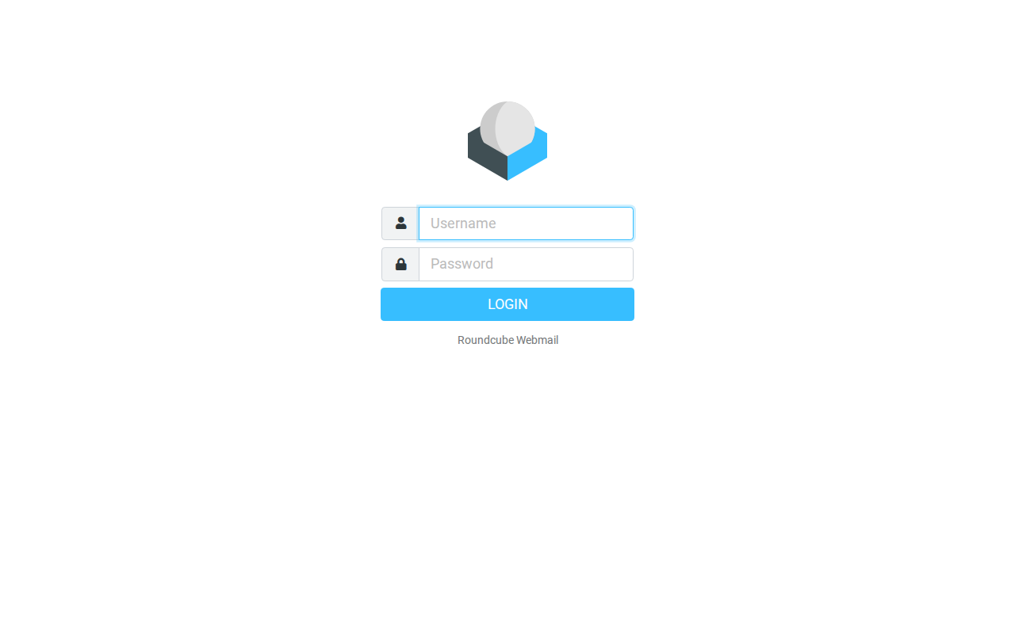
Environnement de test : les 3 cibles
Instance EC2 - Docker - sante verifiee par check_targets.sh
Juice Shop v20.2.0 (TP1-3 : SQLi, XSS, CSRF) | crAPI (TP4 : API REST, BOLA/BFLA) | Roundcube 1.6.21 (module Email : SCA)
Notes:
VOICI LES TROIS APPLICATIONS en fonctionnement sur notre instance EC2. Juice Shop est la cible principale des TP1 a TP3 - c est la que se trouve notre injection SQL confirmee. crAPI porte le TP4 sur les failles d autorisation d API. Roundcube apporte la dimension messagerie et un cas concret d analyse de dependances PHP. Chaque application est verifiee automatiquement : si l une d elles ne repond pas en HTTP 200, le pipeline s arrete. (Montrez les URLs dans le navigateur si possible.)

Slide 5
Ground truth : le referentiel d evaluation
11 vulnerabilites - tests manuels + TP valides
ID | Cible | Vulnerabilite | Gravite | Statut
JS-001 | juice-shop | Injection SQL sur POST /rest/user/login (champ email) | critical | confirmed
JS-002 | juice-shop | XSS réfléchi via la barre de recherche produit | high | candidate
JS-003 | juice-shop | XSS stocké via les avis produit | high | candidate
JS-004 | juice-shop | En-têtes de sécurité HTTP manquants (CSP, Referrer-Polic | low | confirmed
CR-001 | crapI | BOLA : accès au véhicule d'un autre utilisateur (IDOR) | high | confirmed
CR-002 | crapI | BFLA : endpoint administratif accessible avec un jeton U | high | confirmed
CR-003 | crapI | Manipulation de statut de commande (remboursement sans r | medium | pending
CR-004 | crapI | Secrets hardcodés dans la configuration (JWT_SECRET=crap | medium | confirmed
RC-001 | roundcube | Divulgation de versions serveur (Server: Apache/2.4.69, | low | confirmed
RC-002 | roundcube | Dépendances applicatives obsolètes / CVE connues (compos | high | pending
JS-005 | juice-shop | Dependances npm vulnerables (package-lock / advisory DB) | high | pending
Notes:
LE GROUND TRUTH, c est le coeur de l evaluation. On ne peut pas mesurer la qualite d un outil sans savoir la verite. Nous avons liste 11 vulnerabilites : 6 CONFIRMEES par nos propres tests sur l instance deployee - par exemple JS-001 : avec le payload d injection SQL du TP2, nous obtenons le JWT de l administrateur sans mot de passe. 3 sont en attente de verification automatique, 2 sont des hypotheses non prouvees et sont EXCLUES des metriques pour rester honnetes. Chaque entree precise aussi quels outils devraient la detecter : c est la regle du jeu du calcul de recall.

Slide 6
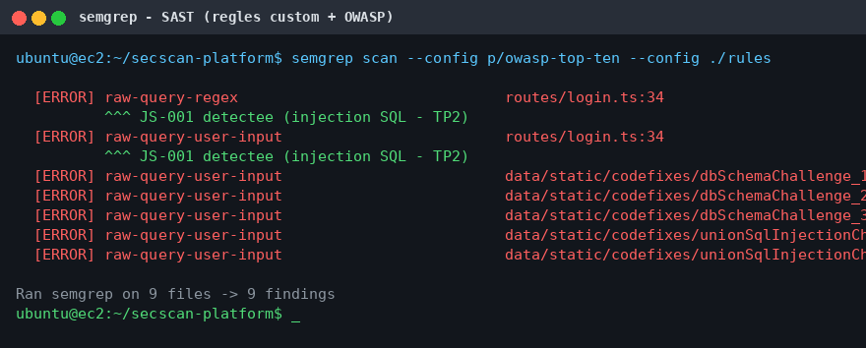
SAST : Semgrep + SonarQube + regles custom
Analyse statique sur les 3 sources
• Semgrep (profils OWASP) : 241 alertes - rapide, oriente vulnerabilites, CWE/OWASP en metadata
• SonarQube : 667 issues - oriente qualite... mais RATE la SQLi (recall 50%)
• Regles custom (personnelles, mode taint) : SQLi TP2, command injection, XSS DOM, secrets hardcodes
• Validation sur fixtures : 4 alertes sur le fichier vulnerable, 0 sur le corrige
• Preuve : notre regle detecte JS-001 sur routes/login.ts:34 ou SonarQube ne voit RIEN
Notes:
EN SAST, deux outils tres differents. Semgrep est un moteur de regles de SECURITE : mode taint, sources et sinks - exactement le schema Source vers Sink du TP2. SonarQube est un moteur de QUALITE : 667 issues, mais il ne reconnait pas notre injection SQL. Notre contribution : quatre regles custom ecrites a la main, testees sur des fixtures - quatre alertes sur le code vulnerable, ZERO sur le code corrige. Et voyez cette capture : notre regle signale routes/login.ts ligne 34, la ligne exacte du TP2, la ou SonarQube reste muet. C est la premiere preuve de la complementarite.

Slide 7
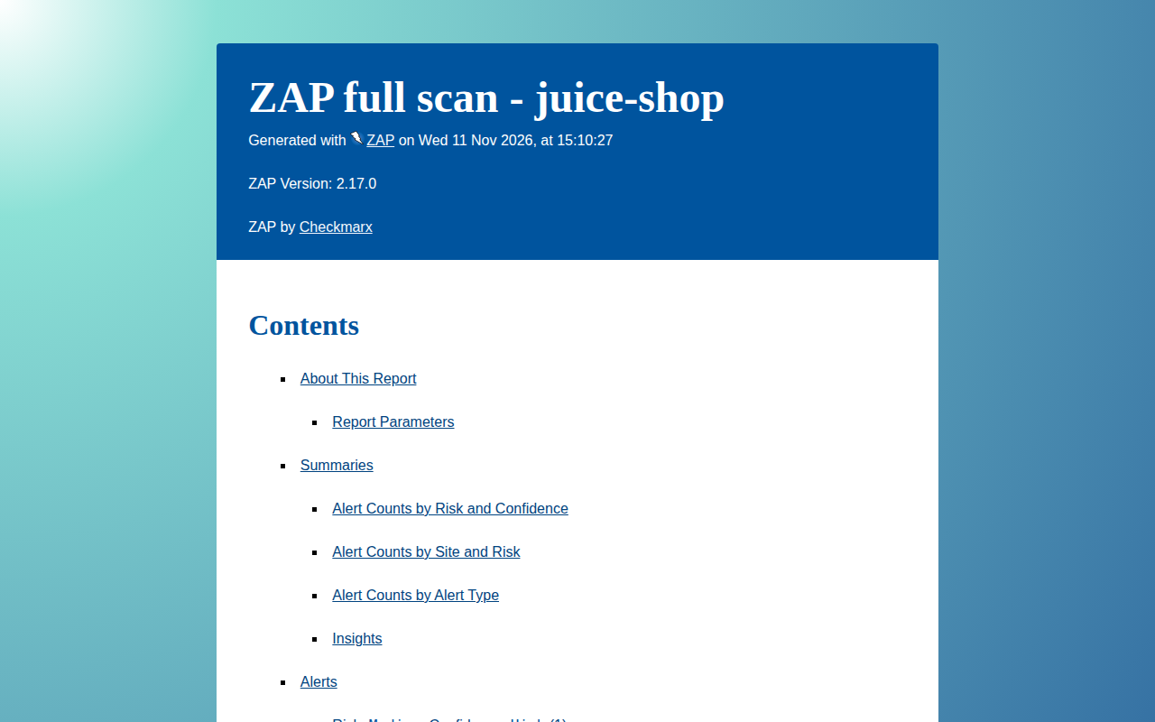
DAST : OWASP ZAP (Automation Framework)
Scan dynamique contre l application en fonctionnement
• Baseline (spider passif) puis scan actif complet (spider + activeScan, budgets de temps)
• Rapports HTML + JSON generees par les templates ZAP, archives par date
• Detecte : en-tetes de securite manquants, divulgation de versions, cookies sans SameSite
• Limite : ZAP rate la SQLi en JSON sur login non authentifie (recall 66.7%)
• ZAP ne couvre pas BOLA/BFLA -> complement oblige
Notes:
EN DAST, OWASP ZAP tourne sans interface via l AUTOMATION FRAMEWORK : un fichier YAML qui enchaaine spider, scan actif et generation de rapports. Resultat : 5, 8 et 13 alertes selon les cibles. Sur cette capture : le rapport HTML genere. IMPORTANT - les limites : ZAP n a pas detecte notre injection SQL, car le login est en JSON dans une SPA sans formulaire classique a fuzzler, et ZAP ignore totalement les failles d autorisation. Ce n est pas un echec de l outil, c est la demonstration que SAST et DAST sont COMPLEMENTAIRES.

Slide 8
SCA : Trivy + npm audit
Dependances, secrets et configuration
• Trivy image : 70 CVE (Juice Shop) / 149 (postgres crAPI) / 194 (Roundcube) en HIGH+CRITICAL
• Trivy fs : sources + secrets + misconfigurations -> 591 findings (dont 9 secrets, 153 misconfigs)
• npm audit : 55 paquets vulnerables (7 critical, 22 high) - lockfile regenere automatiquement
• Secrets hardcodes de crAPI identifies : JWT_SECRET=crapi, mots de passe de base en clair (CR-004)
• Dimension A06:2025 - securite de la chaine d approvisionnement
Notes:
EN SCA, on ne regarde plus le code de l application mais CE QU IL UTILISE. Trivy analyse les images Docker et les sources : pres de 415 CVE HIGH ou CRITICAL sur les images seules. npm audit revele 55 paquets vulnerables dans Juice Shop, dont 7 critiques. Et un resultat concret : la detection de secrets - le JWT_SECRET de crAPI vaut litteralement 'crapi' dans son docker-compose. Attention cependant : un CVE n est pas forcement exploitable, c est pour ca qu on confronte au ground truth plutot que d additionner les alertes.

Slide 9
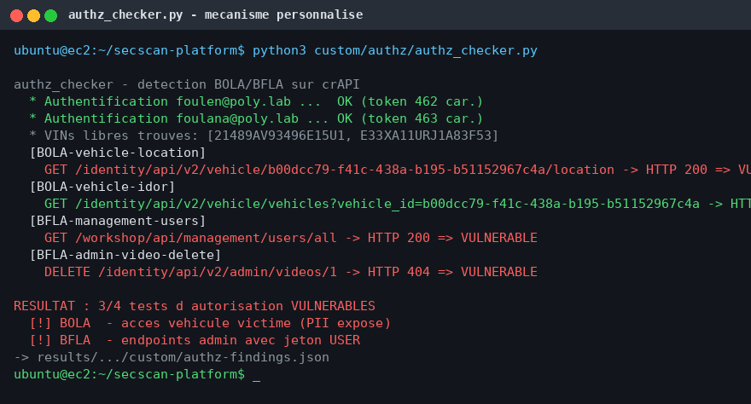
Mecanisme complementaire personnalise
authz_checker : detecter ce que les outils standards ratent
• authz_checker.py (Python) : reproduction automatisee de la methodologie du TP4
• 2 comptes (foulen/foulana) + vehicules seedes + requetes croisees jeton/ressource
• BOLA : GET /vehicle/<uuid victime>/location avec le jeton attaquant -> 200 + PII du proprietaire
• BFLA : endpoints admin avec un jeton USER -> pas de 401/403 (CWE-285)
• Aucun outil standard ne detecte ces failles : complementarite prouvee
Notes:
VOUS ETES MAINTENANT SUR NOTRE PART PERSONNELLE. Le BOLA et le BFLA - les failles du TP4 - ne sont detectes par AUCUN des outils standards : ZAP, Semgrep et SonarQube sont tous a zero. Alors nous avons ecrit authz_checker en Python : il cree ou connecte deux comptes, revendique les vehicules libres, puis rejoue les requetes en CROISANT le jeton d un utilisateur et la ressource de l autre. Resultat en capture : le BOLA repond HTTP 200 avec la localisation ET les donnees personnelles du proprietaire - preuve d un controle d objet absent. Le BFLA : l endpoint admin repond avec un simple jeton utilisateur. C est notre outil qui a la MEILLEURE precision du projet : 50 pourcent.

Slide 10
Resultats : metriques vs ground truth
Recall = vulnerabilites detectees ; Precision* = findings rattaches (GT non exhaustif)
Outil | TP | FN | Recall | Findings | Precision*
Semgrep | 2 | 0 | 100.0% | 241 | 0.8%
Regles custom | 2 | 0 | 100.0% | 12 | 16.7%
Trivy | 3 | 0 | 100.0% | 591 | 0.3%
npm audit | 1 | 0 | 100.0% | 55 | 1.8%
authz_checker | 2 | 1 | 66.7% | 4 | 50.0%
OWASP ZAP | 2 | 1 | 66.7% | 26 | 7.7%
SonarQube | 1 | 1 | 50.0% | 667 | 0.1%
Aucun outil n est exhaustif : Semgrep/Trivy/custom = 100% recall | SonarQube = 50% | ZAP = 66,7% | La fusion des 7 sources couvre 100% du ground truth.
* Precision indicative : le GT n est pas exhaustif - les findings non rattaches sont des non-classes, a revue manuelle.
Notes:
VOICI LE TABLEAU PRINCIPAL de notre evaluation. Recall : la part des vraies failles trouvees. Semgrep, Trivy et nos regles customs atteignent 100 pourcent sur ce perimetre. SonarQube plafonne a 50 : il rate notre SQLi. ZAP a 66,7. Notre authz_checker : 66,7 avec la meilleure precision. Sur la colonne Precision, soyez prudents dans vos questions : le ground truth n est pas exhaustif, donc les findings non rattaches sont des NON-CLASSES pas des faux positifs - c est une nuance methodologique importante. La conclusion : la somme des outils couvre la totalite du referentiel.

Slide 11
Exploitation : scenario avant / apres remediatio
Correction de la SQLi du TP2 (requetes preparees) puis re-scan
Mesure | Avant (vulnerable) | Apres (corrige)
Alertes totales (Semgrep) | 52 | 49
Alertes sur routes/login.ts | 3 | 0
Alertes introduites par le fix | - | 0
• Correctif TP2 : parametres lies (replacements) au lieu du template literal
• Les 3 alertes SQLi disparaissent : express-sequelize-injection + 2 regles custom
• 0 alerte introduite par le correctif : pas de regression
• En CI : chaque push re-verifie automatiquement que la vulnerabilite reste corrigee
Notes:
L EXPLOITATION DES RESULTATS, enfin. Nous avons applique le correctif du TP2 - requetes preparees - sur une copie de Juice Shop, puis nous avons relance STRICTEMENT le meme scan. Resultat : 3 alertes sur routes/login.ts avant, ZERO apres, et aucune nouvelle alerte introduite. C est ce que l on appelle valider une correction par le scan : dans notre pipeline CI, ce test devient automatique - si quelqu un reintroduit la faille, le build echoue. C est le concret du 'shift left'.

Slide 12
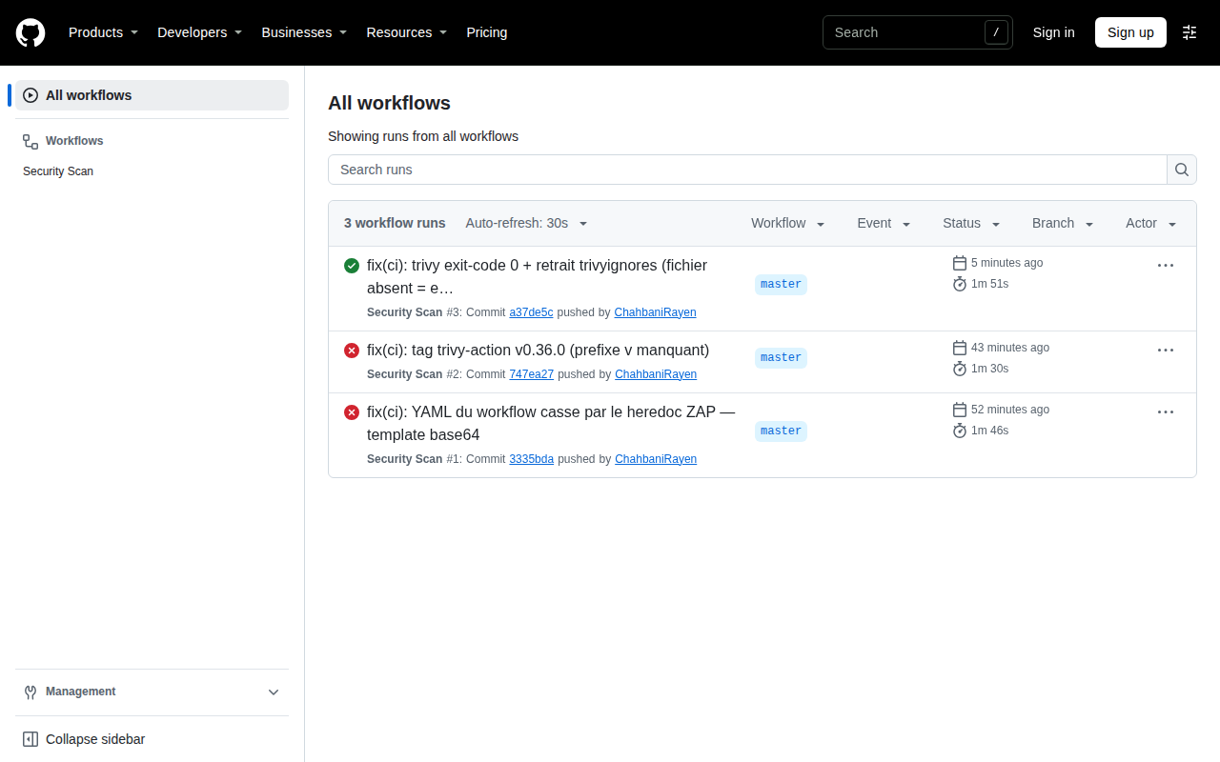
Automatisation CI/CD - GitHub Actions
github.com/ChahbaniRayen/app-securite-
• Declencheurs : push/PR sur les chemins critiques + planning hebdomadaire + manuel (workflow_dispatch)
• Jobs : SAST (clone + Semgrep + SonarQube optionnel) | SCA (Trivy + npm audit) | DAST a la demande
• Archivage : artefacts 90 jours + push automatique sur la branche results (historique horodate)
• Pipeline local equivalent : ./orchestrator/run_all.sh - toute la chaine en une commande
Notes:
L AUTOMATION. A chaque push sur les chemins critiques du depot, GitHub Actions declenche deux jobs paralleles : SAST et SCA. Les resultats sont archives en artefacts pendant 90 jours, puis compenses sur une branche results qui constitue l historique horodate des scans - visible sur cette capture. Sur le chemin, nous avons resolu trois problemes reels : un YAML casse par un heredoc imbrique, remplacer par un template base64 ; un tag d action invalide ; et le DAST, trop long pour chaque push, garde en declenchement manuel. Localement, run_all.sh reproduit la meme chaine.

Slide 13
Conclusion & perspectives
• Solution reproductible : deploy.sh + run_all.sh + report_pdf.py = la chaine en 3 commandes
• Evaluation objective : ground truth fonde sur les TP, metriques TP/FN/Recall/Precision
• Complementarite prouvee : aucun outil seul ne suffit, la fusion couvre 100% du referentiel
• Apport original : authz_checker, seul a detecter BOLA/BFLA (precision 50%)
• Exploitation : scenario avant/apres qui valide automatiquement les corrections
• Perspectives : scan connecte sur ZAP, specs OpenAPI crAPI, dashboard, seuils de qualite en CI
Notes:
POUR CONCLURE. Trois messages. Un : la plateforme est REPRODUCTIBLE - trois commandes suffisent a tout reproduire. Deux : l evaluation est OBJECTIVE - ground truth fonde sur vos TP, metriques calculees automatiquement, et une honnetetet methodologique sur les limites (precision indicative, candidats exclus). Trois : la complementarite est DEMONBREE chiffres a l appui - et notre mecanisme personnalise comble un trou reel que aucun outil standard ne couvre. Perspectives : authentifier ZAP pour scanner connecte, importer les specs OpenAPI de crAPI, et ajouter des seuils de qualite qui feraient echouer le build sous un recall cible. Je vous remercie - je suis a votre disposition pour vos questions.

